Slide 1
Labview를 이용한 디지털 필터 설계
2003.1.16

Slide 2
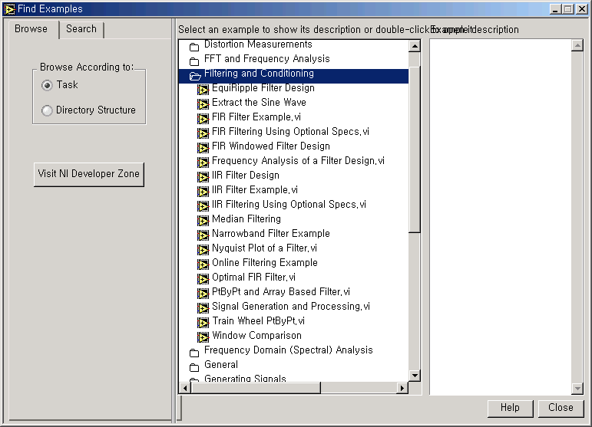
NI Examples

Slide 3
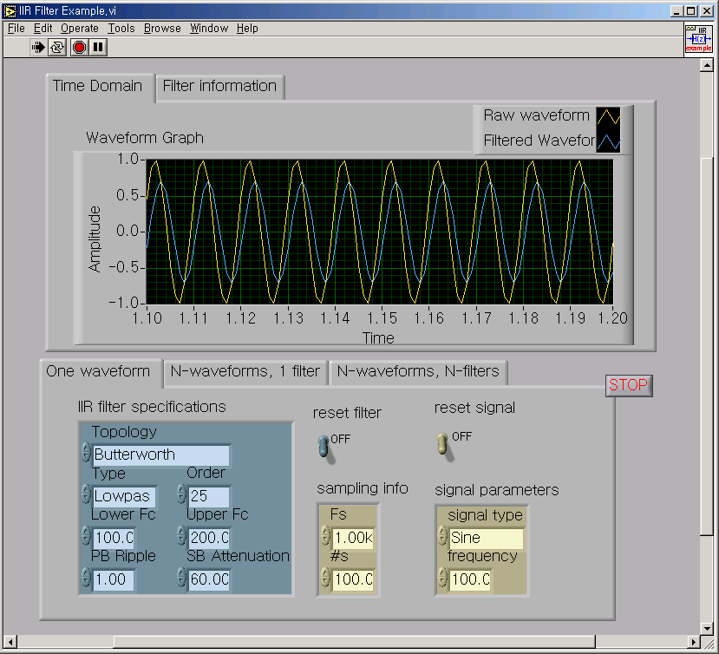
IIR filter examples
Notes:
입력 신호에 대한 출력 신호를 그대로 보여줄 뿐만 아니라 필터의 주파수 특성도 함께 알 수 있다.

Slide 4
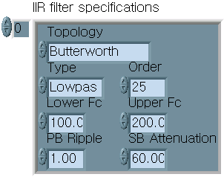
필터 입력 값
Notes:
Topology – 필터의 종류
Type – Low, High, Bandpass, Band reject
Lower Fc – 샘플링 rate는 scan rate이며, 실제 원하는 주파수 값을 넣어주면 된다.

Slide 5
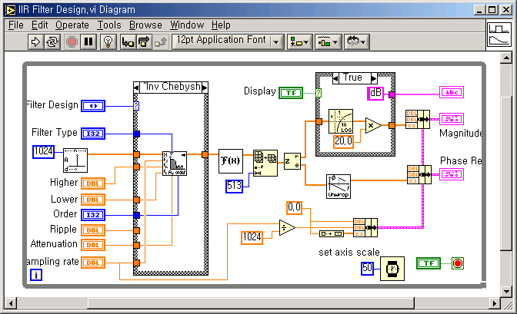

Slide 6
참고자료
http://zone.ni.com/devzone/nidzgloss.nsf/webmain/829980731A4CD570862568C50006AB83?OpenDocument&node=DZ59482_US

